Slide 1
Matematika 2-sinf

Slide 2
Mavzu:
Ko‘paytirish amali va uning ma’nosi (4-dars)

Slide 3
Mustaqil topshiriqni tekshirish:
72-bet. 4-topshiriq

Slide 4
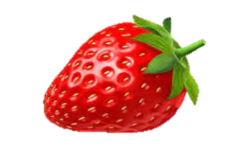
4.
Mevalar sonini ko‘paytirish amali yordamida ifodalaymiz. (72-bet)
2
3
x =
x =
6
2
x =
4
8

Slide 5
1.
Yodda tutamiz. (72-bet)
Ko‘paytuvchilar-ning o‘rnini almashtirgan bilan ko‘paytma o‘zgarmaydi.
4 ta 2 talik guruh
8
4 x 2 =

Slide 6
1.
Yodda tutamiz. (72-bet)
Ko‘paytuvchilar-ning o‘rnini almashtirgan bilan ko‘paytma o‘zgarmaydi.
2 ta 4 talik guruh
8
2 x 4 =

Slide 7
2.
Guruhlar asosida bo‘sh kataklarni to‘ldiramiz. (73-bet)
3
5
ta talik guruh
15
3 x 5 =

Slide 8
2.
Guruhlar asosida bo‘sh kataklarni to‘ldiramiz. (73-bet)
5
3
ta talik guruh
15
5 x 3 =

Slide 9
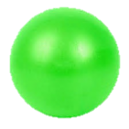
3.
Koptoklar soni nechta? (73-bet)
3 x =
4
12

Slide 10
3.
Koptoklar soni nechta? (73-bet)
4
x 3 =
12

Slide 11
4-misol. Hisoblaymiz. (73-bet)
23
45
8117
6425
90
44
75
14
6
8
64
39
46
89

Slide 12
MUSTAQIL TOPSHIRIQ:
73-bet. 5-topshiriq

Slide 13
5.
Guruhlarga ajratamiz va bo‘sh kataklarni to‘ldiramiz. (73-bet)
2 ta 3 talik
ta talik
6
x =
2 x 3 =

Slide 14
5.
Guruhlarga ajratamiz va bo‘sh kataklarni to‘ldiramiz. (73-bet)
ta talik
ta talik
x =
x =

Slide 15
E’tiboringiz
uchun
rahmat!

